Slide 1
1. Introducción a Python
Docente: Echevarria Narrea, Marko

Slide 2
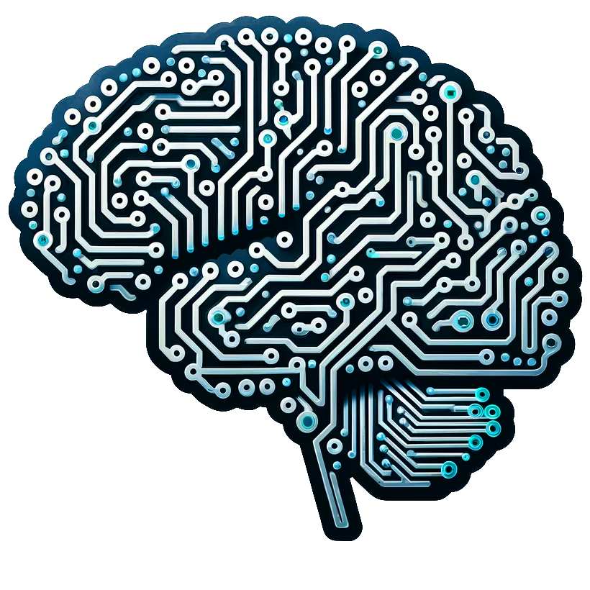

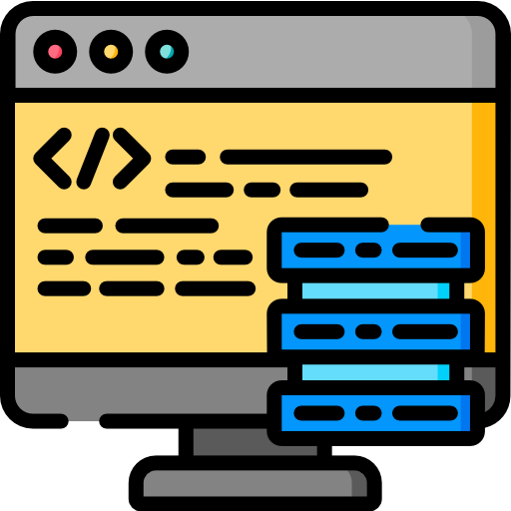
¿Qué es la Programación
La programación es el proceso de crear un conjunto de instrucciones que le dicen a una computadora como realizar algún tipo de tarea. Pero no solo la acción de escribir un código para que la computadora o el software lo ejecute. Incluye, además, todas las tareas necesarias para que el código funcione correctamente y cumpla el objetivo para el cual se escribió.
Importancia de la programación en la actualidad
Transformación Digital
Demanda Laboral
Innovación y Emprendimiento
Automatización y Eficiencia
Educación y Acceso a Información
Inteligencia Artificial y Machine Learning
Conectividad y Comunicación
Seguridad y Privacidad
Adaptabilidad y Competitividad

Slide 3
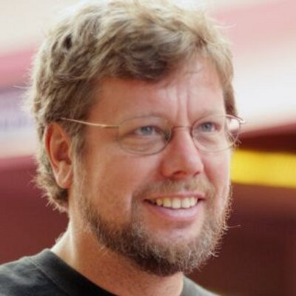
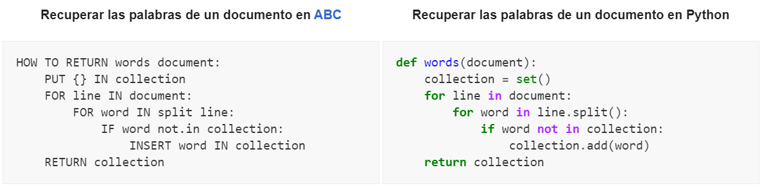
Historia de Python
Python fue creado a finales de los años 80 por Guido van Rossum, un programador holandés que trabajaba en el CWI en los Países Bajos. Sinspiró en el lenguaje de programación ABC, con el objetivo de corregir sus defectos y crear un lenguaje fácil de aprender y usar, pero también potente y flexible. En diciembre de 1989, durante sus vacaciones de Navidad, Van Rossum comenzó a trabajar en Python como un proyecto de afición. Eligió el nombre "Python" en honor al grupo de comedia británico Monty Python, cuyo humor disfrutaba.

Slide 4
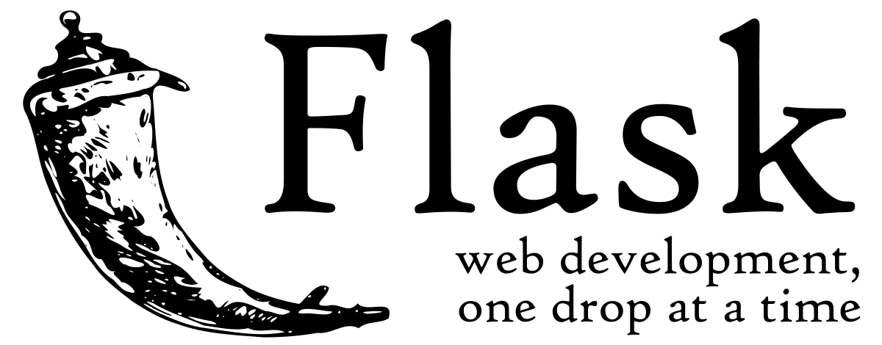


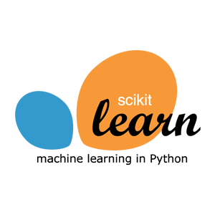

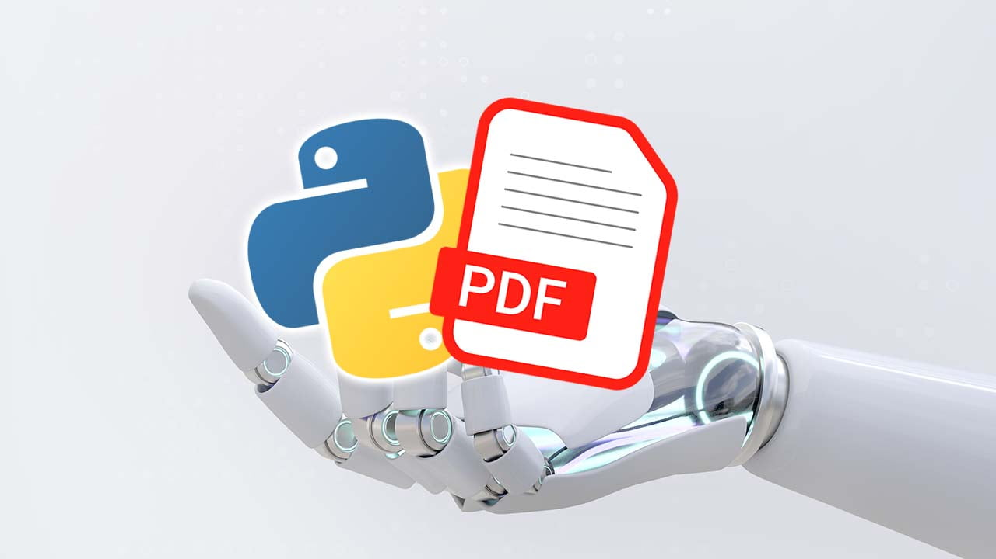
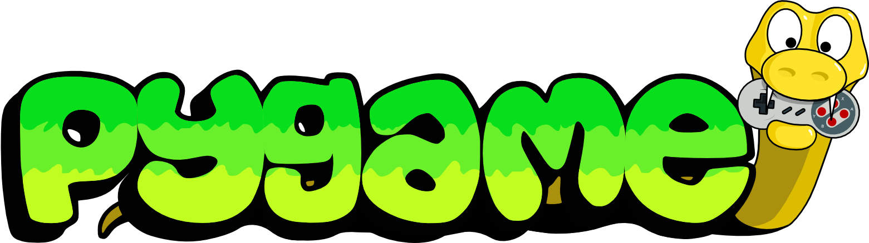
Usos de Python
Desarrollo web (Django, Flask)
Ciencia de datos y aprendizaje automático (NumPy, pandas, scikit-learn)
Scripting y automatización
Desarrollo de juegos (Pygame)

Slide 5
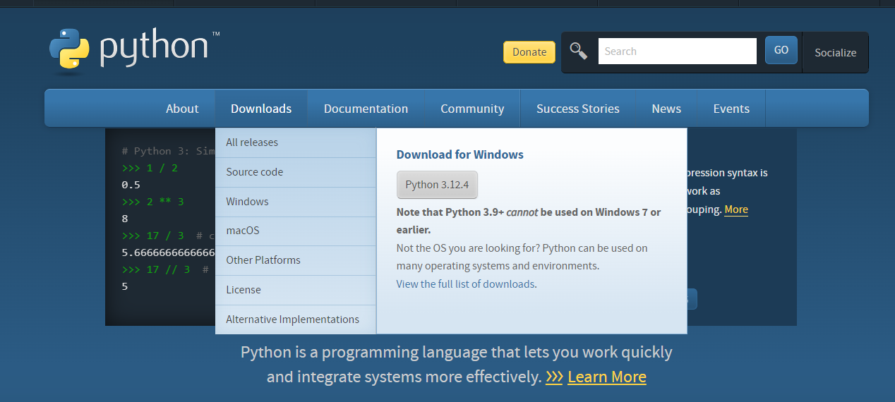
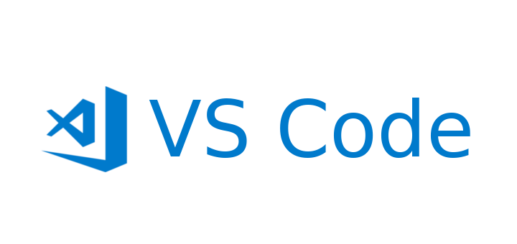
Instalación de Python
Descarga e instalación de Python
Web official de Python: https://www.python.org
Entornos de desarrollo (IDEs)
Visual Studio Code: https://code.visualstudio.com
PyCharm
Jupyter Notebooks
etc

Slide 6
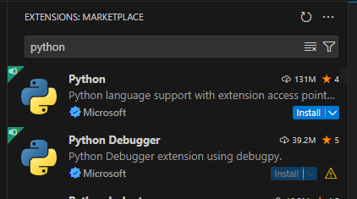
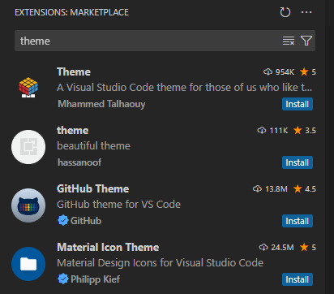
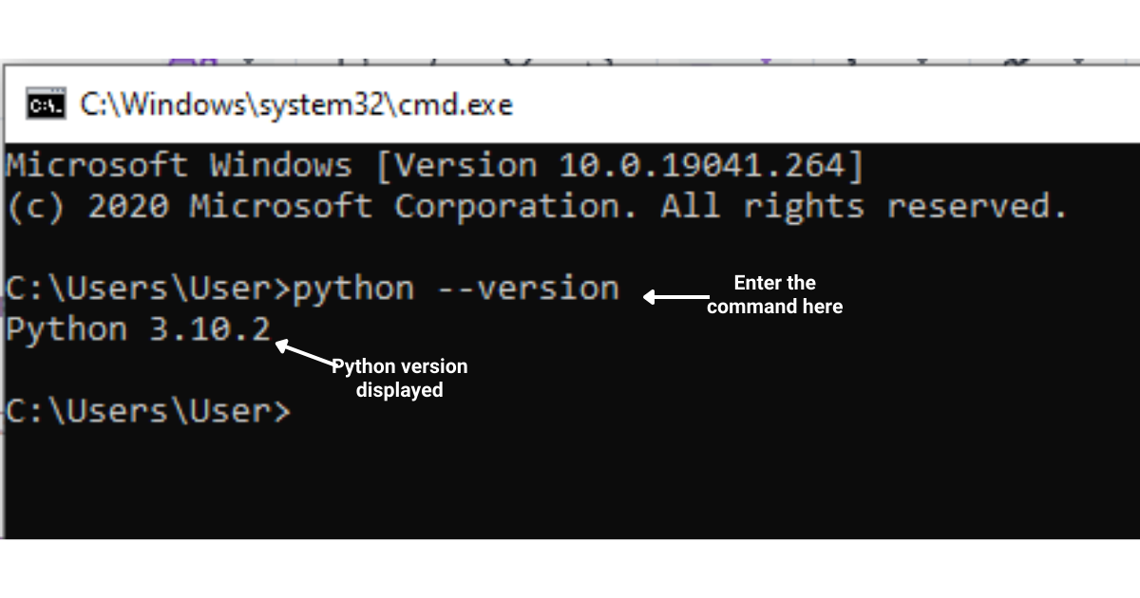
Configuración del Entorno de Desarrollo
Configuración del tema del editor
Instalación de extensiones de Python
Ejecución mediante la consola

Slide 7
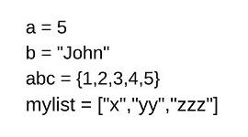
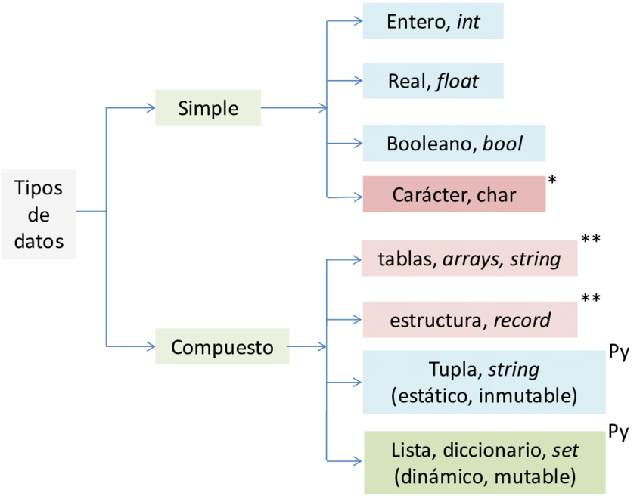
Sintaxis Básica de Python
Variables y asignaciones.
Tipos de datos básicos: int, float, str, bool.

Slide 8
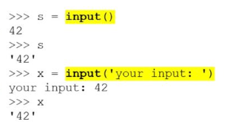
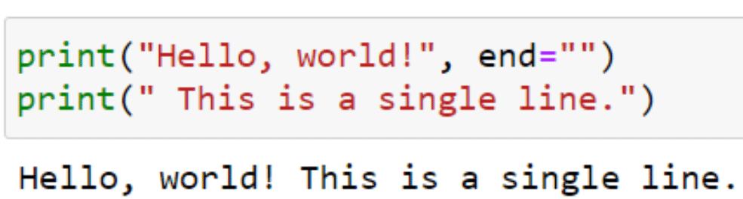
Entrada y salida de datos
Uso de la función input()
Uso de la función Output

Slide 9
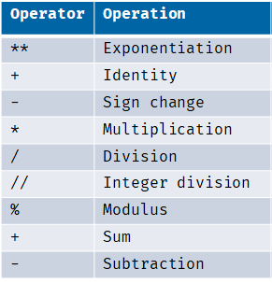
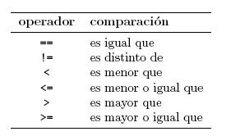
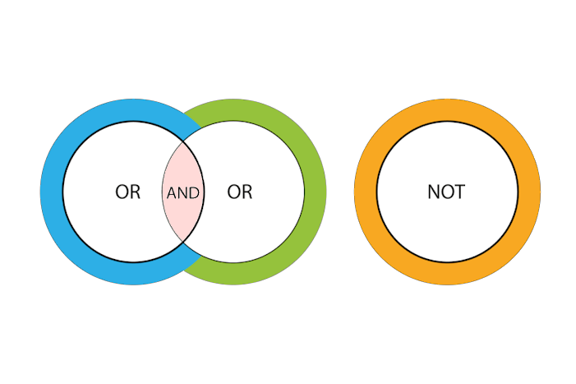
Operaciones Básicas
Operaciones aritméticas
Operaciones comparativas
Operaciones lógicas

Slide 10
Ejercicios de aplicación
Declara variables para tu nombre, edad, altura, y si tienes mascotas (True/False). Imprime estas variables.
Declara dos números y realiza las operaciones de suma, resta, multiplicación, y división. Imprime los resultados.
Declara dos números y usa operadores de comparación para verificar si uno es mayor, menor, igual o diferente al otro. Imprime los resultados.
Declara tres variables booleanas y usa operadores and, or, y not para combinar y evaluar expresiones lógicas. Imprime los resultados.
Pide al usuario que ingrese su nombre y edad, y luego imprime un mensaje con esa información.
Pide al usuario que ingrese dos números, conviértelos a enteros, y muestra la suma de ellos.
Pide al usuario que ingrese su nombre, apellido, y edad. Luego, imprime un mensaje de bienvenida que incluya estos datos.
Pide al usuario que ingrese el ancho y el alto de un rectángulo. Calcula e imprime el área.
Pide al usuario que ingrese tres números. Calcula e imprime el promedio.

Slide 11
Thanks

